Slide 1
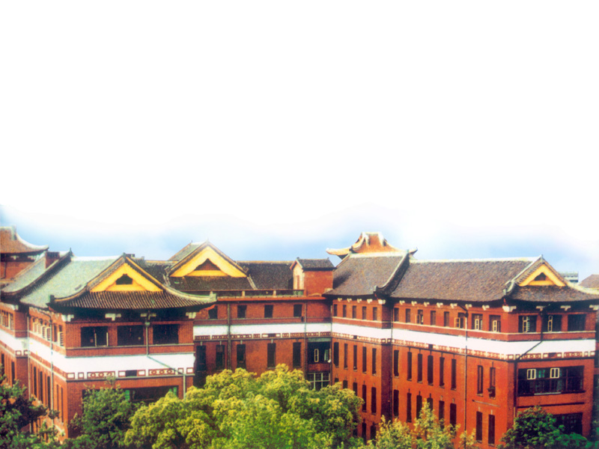
烧伤病人的麻醉
Anesthesia For the Burn Patient
中南大学临床麻醉学教研室
阳红卫

Slide 2
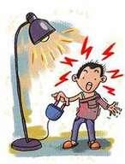
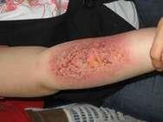
烧伤（burn）的概念
烧伤是由热力、化学物质、电或辐射引起的组织损伤。
皮肤烧伤温度阈为45 ℃。

Slide 3
烧伤发病率
我国烧伤年发病率为1.5-2%
每年约有2000万人遭受不同程度的烧伤
其中5%的病人需住院治疗
住院病人约10%发生不同程度残疾
烧伤人群以儿童及青壮年为主
烧伤部位多见手部、颜面部

Slide 4
烧伤危害
自身危害：1、死亡
2、毁容
3、功能障碍或残缺
4、疤痕癌变
经济负担
社会负担

Slide 5
现场急救原则
现场抢救的目标是
尽快清除致伤原因
脱离现场
进行抢救生命的救治措施

Slide 6
烧伤急救和初期处理步骤
迅速脱离热源
保护受伤部位
维护呼吸道通畅
注意有无复合伤
判断意识水平
及早抗烧伤休克治疗
根据主客观条件转运相应的医院

Slide 7
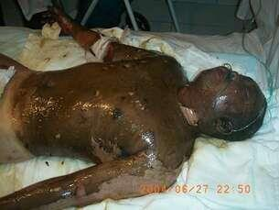
临床病例
患者王某，因汽油烧伤急诊入手术室。入手术室时体查：wt60kg,神志清楚，痛苦面容，头颈胸腹臂烧伤（如右图）
1术前和术中如何补液？
2如何实施麻醉？
3手术和麻醉过程中要注意什么？

Slide 8
一、补液量的估算
烧伤的深度识别
烧伤的面积估算
烧伤严重程度和分级
补液量的估算公式
临床补液的监测

Slide 9
烧伤深度识别
我国普遍采用三度四分法，分为：
Ⅰ度、浅Ⅱ度、深Ⅱ度、Ⅲ度。
临床习惯：
将Ⅰ度和浅Ⅱ度称为浅烧伤
将深Ⅱ度和Ⅲ度称为深烧伤

Slide 10
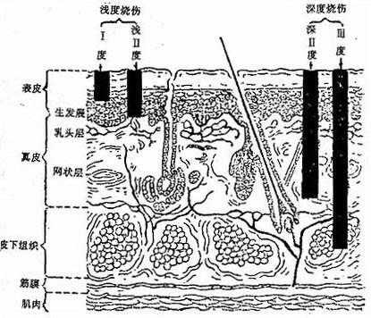
烧伤深度三度四分法组织学示意图

Slide 11
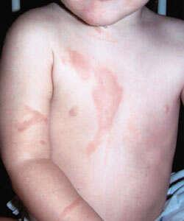
Ⅰ度：红斑性烧伤
仅伤及表皮浅层，但生发 层健在。
局部发红，微肿、灼痛、无水疱。
3－5天内痊愈、不留瘢痕

Slide 12
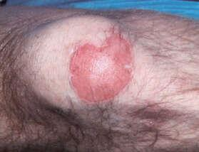
浅Ⅱ度烧伤：水疱性烧伤
伤及真皮浅层；
大水疱,去疱皮后创基潮红；剧痛；
2 周愈合；无疤痕。
易发生等渗性脱水

Slide 13
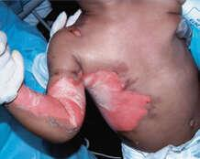
深Ⅱ度烧伤：水疱性烧伤
伤及真皮深层；
小水疱，去疱皮后创基红白相间； 疼痛迟钝；
4周愈合；留疤痕。

Slide 14
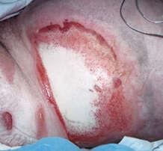
Ⅲ度：焦痂性烧伤
累及全层皮肤，甚至肌肉骨骼；
皮革状，焦痂，苍白；疼痛消失；
3-4周溶痂后须植皮才能愈合； 留疤痕。
易发生高渗性脱水

Slide 15
烧伤面积的计算
中国九分法
将全身体表面积划分为若干9%等份
成人: 将体表面积分成11个9%和1个1%。
小儿: 头大，下肢小的特点，头颈部和双
下肢用公式计算，其余部位和成人一样。
公式: 头颈部=9% +（12-年龄）%，
双下肢=46% -（12-年龄 ）%

Slide 16
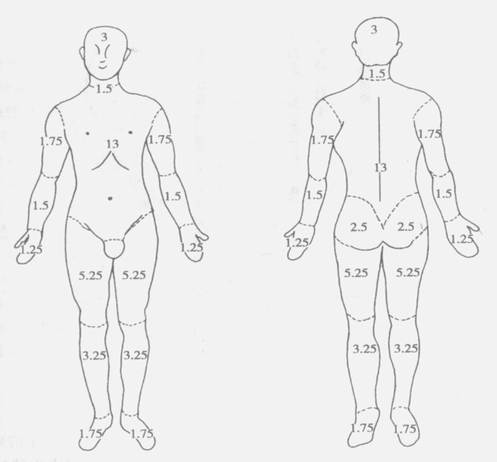

Slide 17
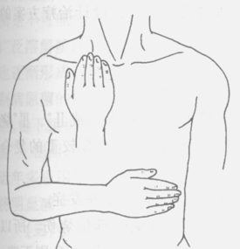
烧伤面积的计算
手掌法
将病人的手五指并拢，
单掌面积为体表面积的1%。

Slide 18
烧伤严重程度分级
分度\指标 TBSA Ⅲ度 复合伤 并发症
轻度烧伤 Ⅱ <9% 无 无 无
中度烧伤 Ⅱ 10-29% Ⅲ<10% 无 无
重度烧伤 30-49% Ⅲ10-19% 无 无
< 30% 复合伤 休克或吸入性损伤
特重烧伤 >50% Ⅲ>20% 或已有严重并发症

Slide 19
伤后第一个24小时补液：
补多少：总量 =晶胶体+生理量（ 5%Glu）
晶胶体 生理量
成 人： TBSA X W（Kg）X 1.5ml + 2000ml
儿 童： TBSA X W（Kg）X 2.0ml +60～80ml/Kg
婴 儿： TBSA X W（Kg）X 2.0ml +100ml/Kg
儿童和婴儿生理量还可根据年龄和体重计算（见16和27章）

Slide 20
伤后第一个24小时补液：
补什么：
晶体Crystalloid（电解质）：平衡盐液
胶体Colloid：Plasma（代） or Albumin
糖水：5%、10%Glucose
晶胶比：中重度烧伤体为0.5:1
严重烧伤为1:1

Slide 21
伤后第一个24小时补液
如何补：
补液应先快后慢
前8小时输入晶胶体的1/2
另1/2在第2、3个8小时输入
生理量平均每8小时输1/3
电解质、胶体和水分应交替输入

Slide 22
伤后第二个24小时补液：
胶体和电解质溶液量为第一个24小时的一半
水分同第一24小时生理量
电解质、胶体和水分应交替输入

Slide 23
临床补液的监测
成人尿量＞0.5ml/kg/h ，小儿尿量＞1ml /kg/h
病人安静，无烦躁不安
无明显口渴
脉搏有力，HR＜100次/分
SBP＞90mmHg，脉压差＞ 20mmHg

Slide 24
病例第一问：补液量计算
答：烧伤面积9+9*2+13*2=53
第一个24h:胶体液60×53×1+电解质液60×53×1+水份2000ml＝ 3180+3180+2000＝8360ml
第二个24h:1/2（3180+3180）+2000＝5180ml

Slide 25
二、烧伤病人的麻醉
烧伤病人的术前评估与准备
烧伤病人的监测
烧伤病人的麻醉方法

Slide 26
烧伤病人的术前评估与准备

Slide 27
烧伤相关评估
烧伤面积和深度决定麻醉处理的难易程度
烧伤严重程度决定手术的大小
烧伤部位
烧伤病程

Slide 28
气道评估和准备
排除吸入性烧伤
有无中枢性、外周性通气功能障碍
建立气道的难易程度
能否有效维持自主呼吸
备用困难插管工具、抽吸装置、呼吸机。

Slide 29
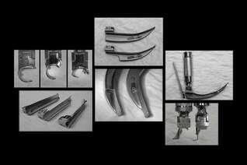
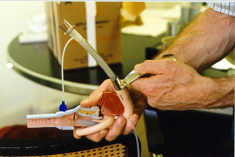
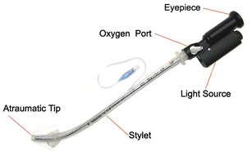
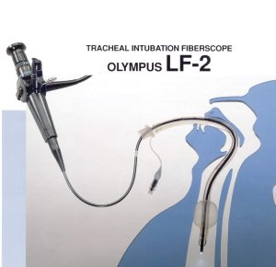
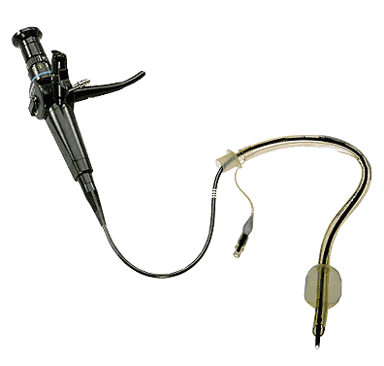
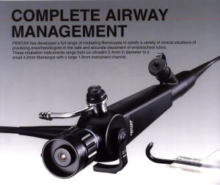

Slide 30
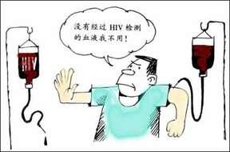
循环系统的评估和准备
心血管功能检查
排除低血容量和感染性休克
准备直接测压、CVP术前
血制品
大口径静脉输液通道的建立

Slide 31
并存病以及器官功能评估
排除糖尿病、高血压和冠心病
评价肾功能和肝功能
有无水、电解质和酸碱失衡
有无精神障碍

Slide 32
禁食
禁食时间
尽早留置胃管，早期胃肠营养
临床上避免误吸的发生

Slide 33
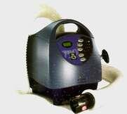
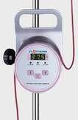
保温
手术室温预先加至26-28℃
加温输液器
加温毯
所用液体和血制品加温输入

Slide 34
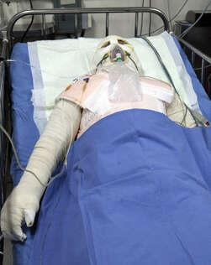
烧伤病人的监测

Slide 35
项目 | 困难 | 解决方法
ECG | 普通凝胶电极不能通过受损皮肤来获取ECG | 应用皮针电极
SpO₂ | 导线干扰手术部位 | 避开清创或取皮部位
SpO₂ | 末梢烧伤或血管收缩导致信号不佳,COHb升高导致错误结果 | 应用替代部位如口唇或舌体，血气分析，测定COHb
血压 | 监测无创压还是有创压？ | 压力波形可提供额外的信息，并且动脉置管有利于动脉血标本的抽取
EtCO₂ | 损伤引起呼吸无效腔增加，EtCO₂不能良好反应PaCO₂ | 应用动脉血血气分析结果调整通气参数
CVP | 置管部位难于选择 | 考虑长导管，如经外周作中心静脉置管

Slide 36
麻醉方法
局部麻醉
静脉全麻
吸入麻醉
静吸复合麻醉

Slide 37
局部麻醉
局部浸润
多用于小面积取皮和植皮，通常加用肾上腺素
神经阻滞和椎管内麻醉
穿刺点皮肤烧伤或感染为禁忌
注意局麻药安全剂量

Slide 38
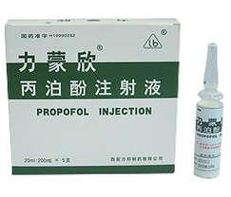
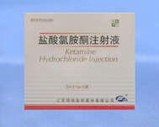
静脉麻醉
氯胺酮静脉麻醉最广泛应用
临床上常用配伍
丙泊酚复合阿片类镇痛药
丙泊酚复合小剂量氯胺酮
注意呼吸抑制

Slide 39
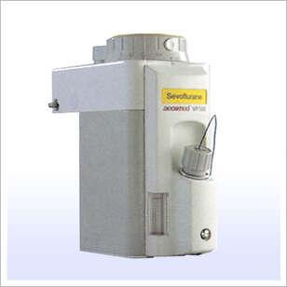
吸入麻醉
七氟醚广泛应用于临床
价格较贵且易污染环境

Slide 40
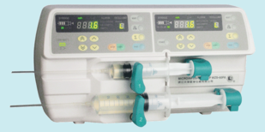
静吸复合全麻
诱导
采用静脉麻醉药
麻醉维持
吸入七氟醚
间断阿片类镇痛药或肌松药
普遍采用且安全

Slide 41
病例第二问：麻醉过程
局麻行右股静脉置管实施烧伤补液
局麻下右足背动脉置管测ABP
接足趾测SPO₂
排除气道烧伤
备麻醉机、困难气道设备
采用静吸复合全麻

Slide 42
三、烧伤病人手术与麻醉注意事项
与麻醉有关的病理、生理和药理改变
麻醉药物选择
麻醉管理

Slide 43
1.与麻醉有关的病理、生理和药理改变
气道
烟雾吸入累及上呼吸道
烟雾吸入损伤下呼吸道
与吸入烟雾的成分有关
循环：
直接破坏局部血管的完整性，血管壁通透性增加
微血管收缩、微血栓及栓塞
全身炎性反应的激活

Slide 44
肌肉
肌红蛋白释放
与麻醉相关的是乙酰胆碱受体密度增加
药理学
体液转移，房室容积改变，应激导致代谢率增加
大量渗出所导致的低蛋白血症
血浆纤维蛋白原和α1-酸性糖蛋白含量增加
与某些药物结合的受体数量和其药效学也发生的改变

Slide 45
2.麻醉药物选择
诱导与维持：氯胺酮和丙泊酚
镇痛：背景疼痛和操作疼痛
肌松药：琥珀胆碱避免使用
对非去极化肌松药有抵抗现象
其他药物：肾上腺素和氟烷
预防性应用抗生素无益处

Slide 46
3. 麻醉管理
建立有效输液通道
呼吸管理：
高度警惕困难气道和吸入损伤
准备清醒或纤维支气管镜,必要时气切
气管导管要牢固固定
人工通气支持

Slide 47
循环管理：
切、削痂手术尽量分次进行
皮肤屏障损害，体表蒸发增加
大静脉通道的建立，应妥善针线固定。
警惕矫枉过正，预防急性肺水肿

Slide 48
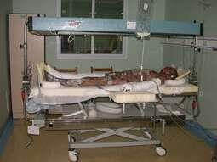
保温
体位
避免体位相关并发症

Slide 49
病例第三问：麻醉注意事项
围术期充分镇痛
排除呼吸道烧伤和警惕困难气道
临床监测难度大
监测和纠正内环境紊乱
保持大的静脉通道，并牢固固定
注意保温和体位相关并发症
注意麻醉用药的合理性

Slide 50


谢谢

